Slide 1
Deep Residual Learning for Image Recognition
ResNet

Slide 2
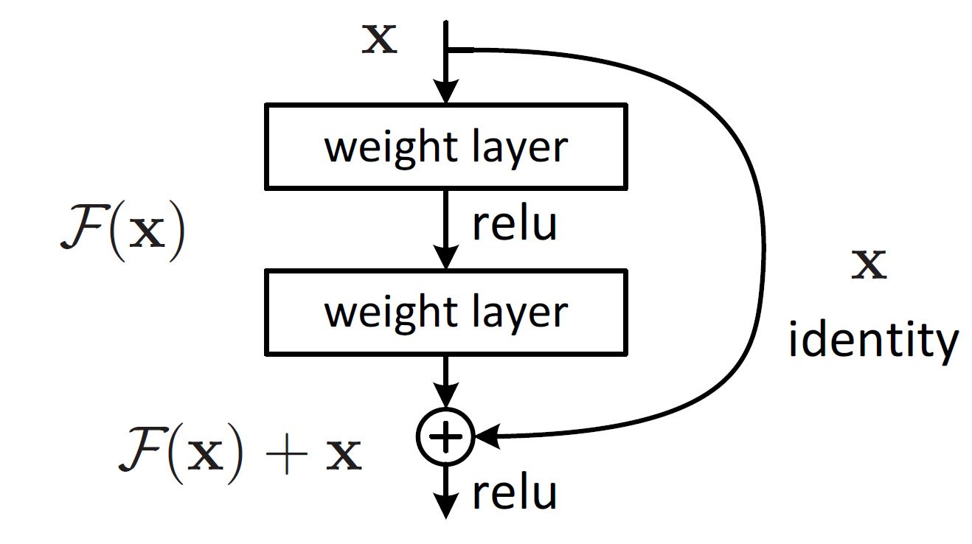
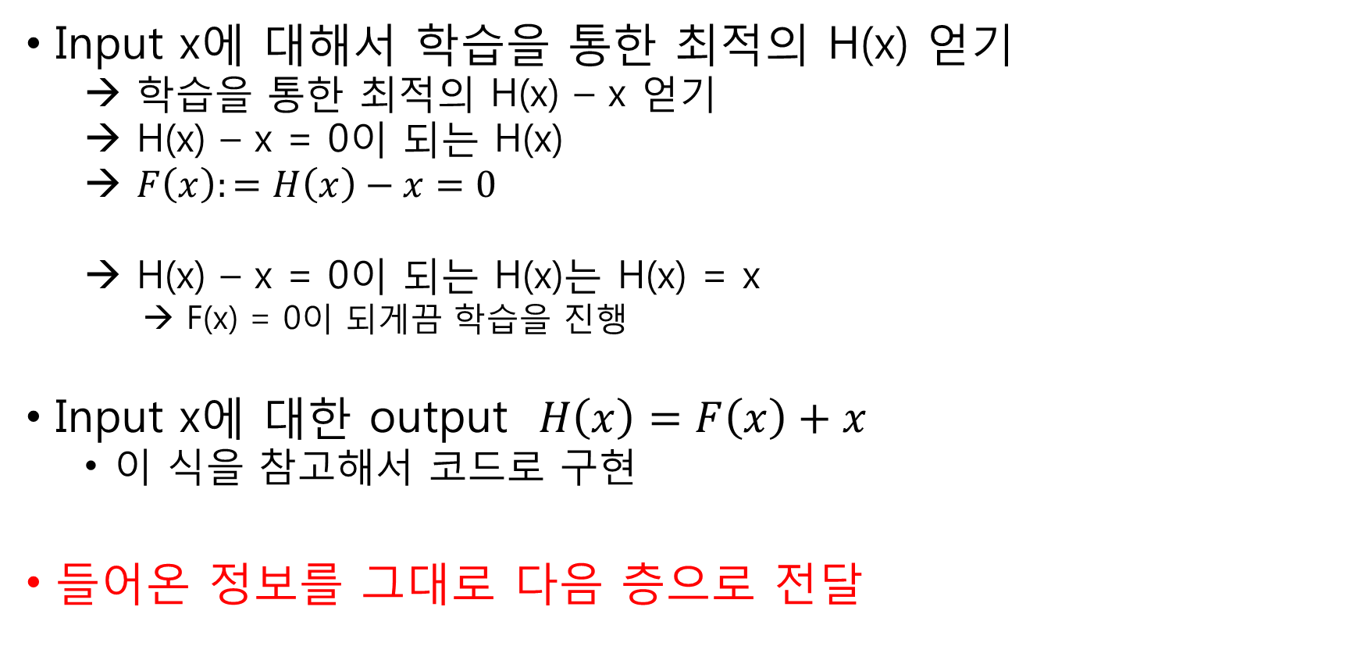
Residual Learning
Input x에 대해서 학습을 통한 최적의 H(x) 얻기
학습을 통한 최적의 H(x) – x 얻기
H(x) – x = 0이 되는 H(x)
$F\left(x\right):=H\left(x\right)−x=0$
H(x) – x = 0이 되는 H(x)는 H(x) = x
F(x) = 0이 되게끔 학습을 진행
Input x에 대한 output$H\left(x\right)=F\left(x\right)+x$
이 식을 참고해서 코드로 구현
들어온 정보를 그대로 다음 층으로 전달

Slide 3
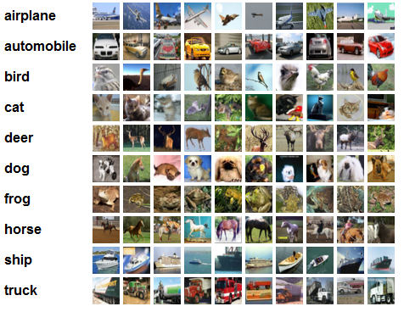
Datasets
CIFAR-10 사용
Train set : 50k, test set : 10k
Input size : 32x32, class : 10
Horizontal flip(수평 뒤집기), 이미지 normalization(정규화), 4-padded image random crop

Slide 4
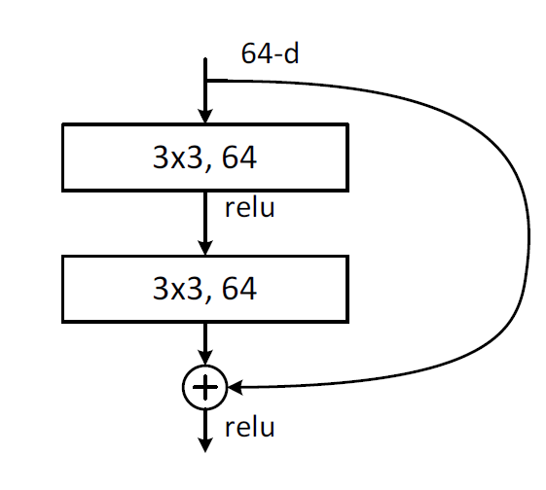
model
하나의 Block은 Conv → BN → ReLU → Conv → BN → ReLU 를 차례로 통과하고 shortcut connection을 사용하는 layer들로 구성
Layer의 개수는 총 6n+2개
ResNet-20/32/44/56/110
이미지의 size가 2배 감소할때마다 filter의 개수는 2배 증가
Dropout 사용 (X)

Slide 5
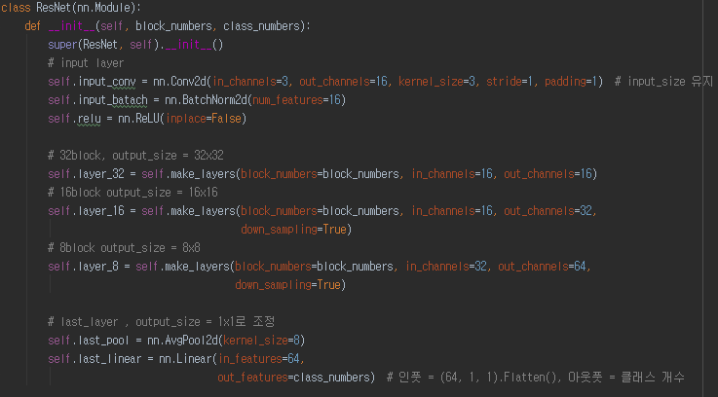
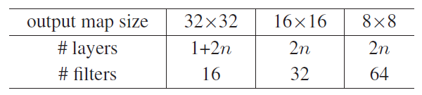
model
ResNet __init__
전체적인 모델의 구성
Input layer → 32x32layer → 16x16layer → 8x8layer → last layer
Block_numbers : layer의 개수(3,5,7,9,18)

Slide 6
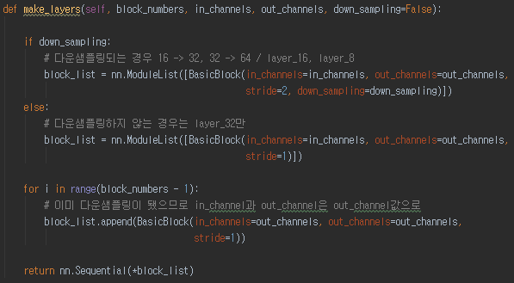
model
Make_layers
Block들을 쌓아놓는 함수
Down-samlping하는 경우
Layer_32→layer_16
Layer_16→layer_8
맨 처음 블록에서 Down-sampling 수행 후, 똑같은 size의 블록들을 연속해서 누적

Slide 7
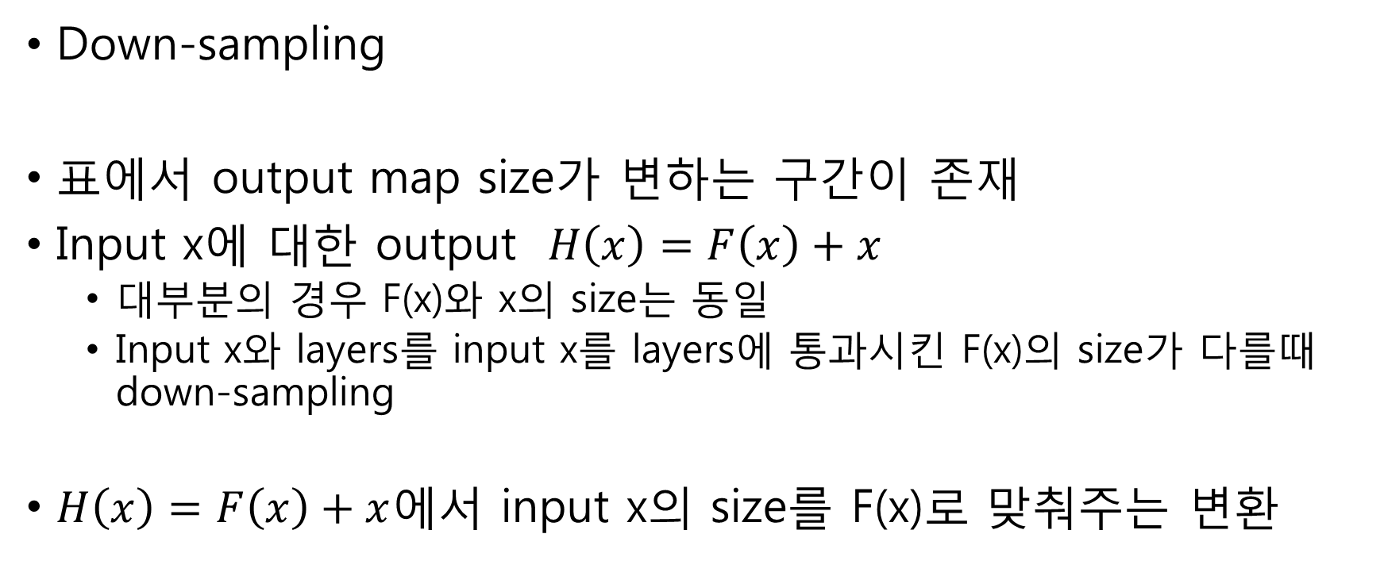
model
Down-sampling
표에서 output map size가 변하는 구간이 존재
Input x에 대한 output$H\left(x\right)=F\left(x\right)+x$
대부분의 경우 F(x)와 x의 size는 동일
Input x와 layers를 input x를 layers에 통과시킨 F(x)의 size가 다를때 down-sampling
$H\left(x\right)=F\left(x\right)+x$에서 input x의 size를 F(x)로 맞춰주는 변환

Slide 8
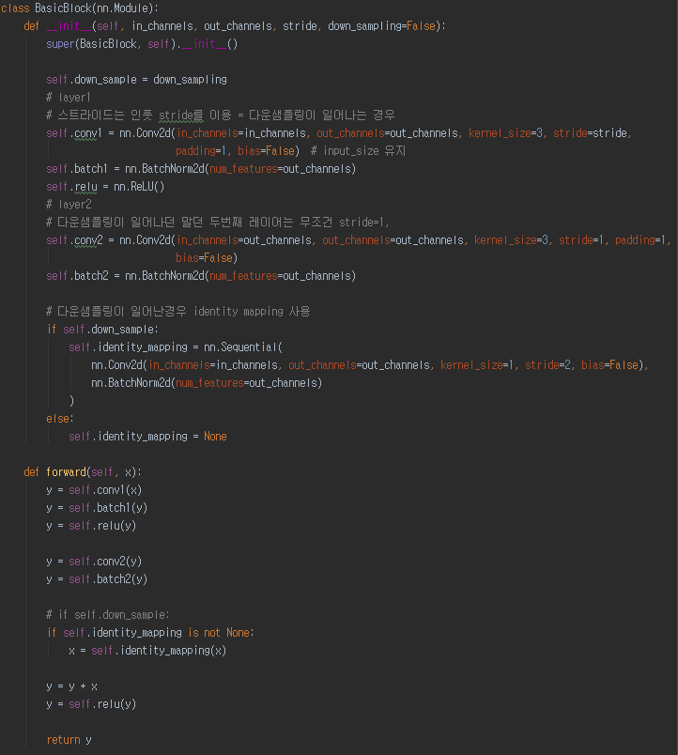
model
BasicBlock
ResNet의 기본적인 구성
(Conv → BN → ReLU) x2
Down-sampling이 일어난 경우 stride=2로 size감소
Shortcut-connection은 y = y+x로 간단하게 구현
Down-sampling이 일어난 경우 input의 size를 조정

Slide 9
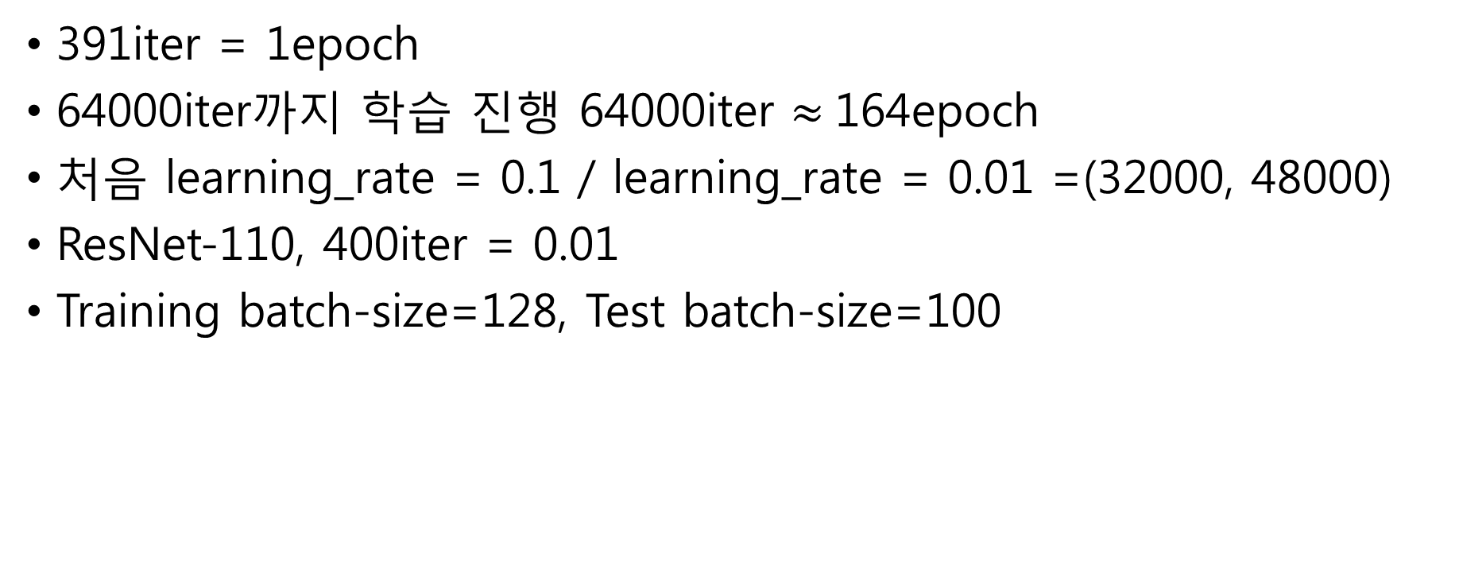
Training
391iter = 1epoch
64000iter까지 학습 진행 64000iter $≈$164epoch
처음 learning_rate = 0.1 / learning_rate = 0.01 =(32000, 48000)
ResNet-110, 400iter = 0.01
Training batch-size=128, Test batch-size=100

Slide 10
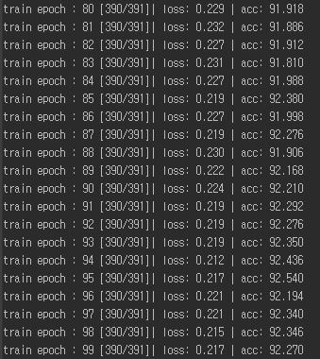
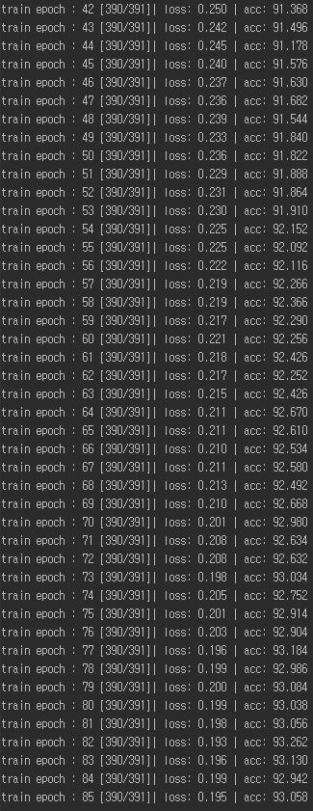
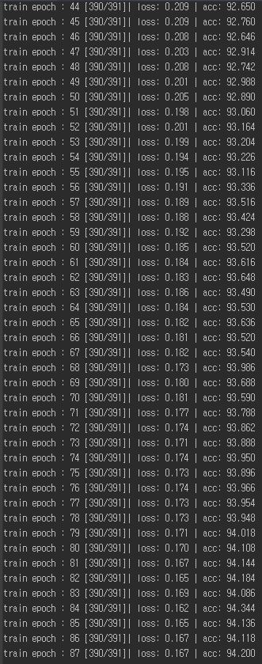
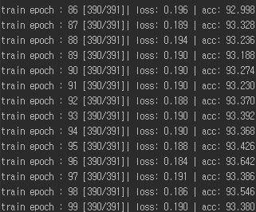
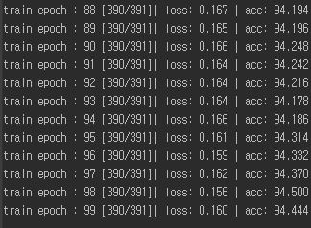
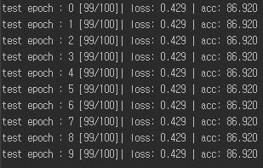
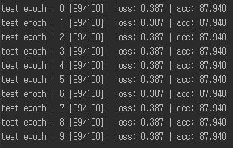
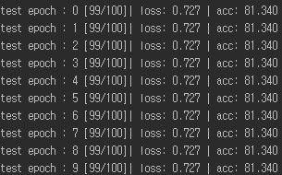
Results
이전 implementation
ResNet-20 train
ResNet-32 train
ResNet-56 train
ResNet-20 test
ResNet-32 test
ResNet-56 test

Slide 11
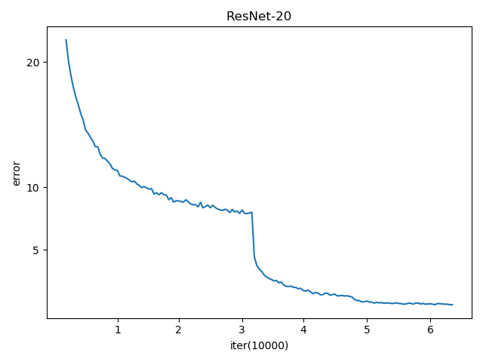
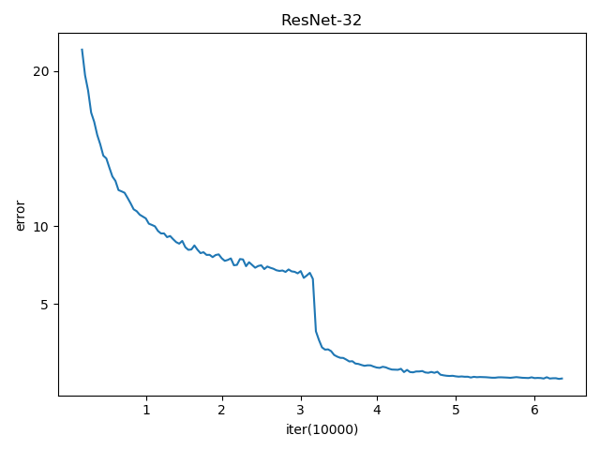
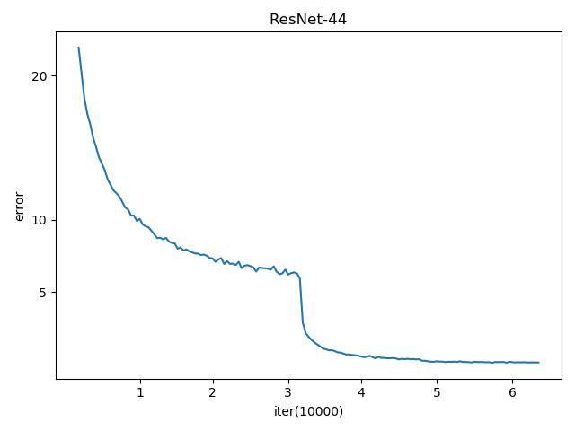
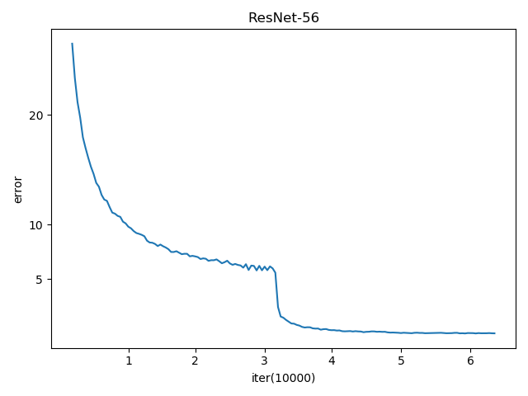
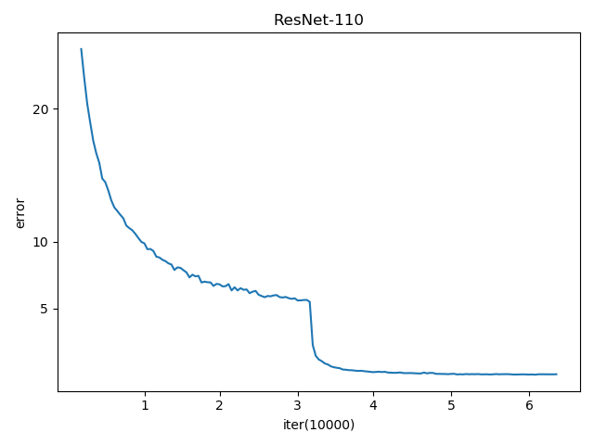
Results
ResNet-20/ResNet-32/ResNet-44/ResNet-56/ResNet-110 Train Error

Slide 12
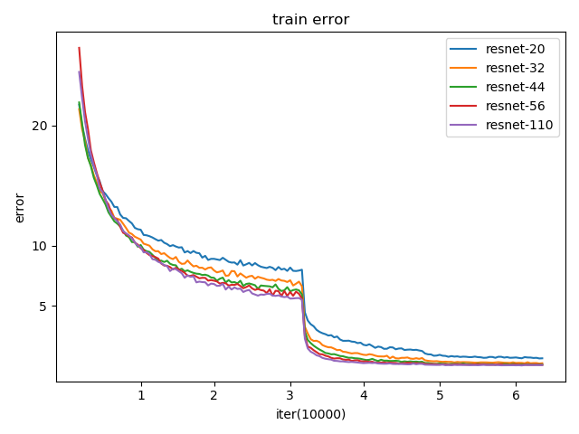
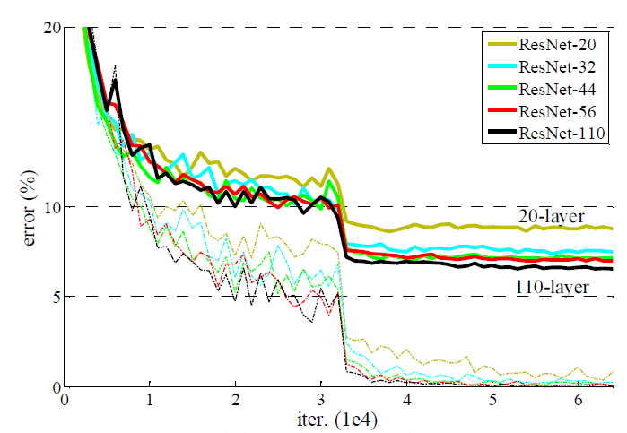
Results
ResNet – train error
논문(점선)
구현

Slide 13
Results
ResNet – train error
층이 깊어질 수록 error 감소
Iter가 증가할수록 error 감소
Iter(epoch) | 1(26) | 2(51) | 3(77) | 4(102) | 5(128) | 6(154) | 6.4
ResNet-20 | 11.332 | 8.906 | 8.180 | 1.746 | 0.952 | 0.692 | 0.38
ResNet-32 | 10.510 | 7.942 | 7.120 | 0.914 | 0.348 | 0.234 | 0.208
ResNet-44 | 10.058 | 7.324 | 6.196 | 0.520 | 0.192 | 0.142 | 0.108
ResNet-56 | 9.792 | 7.086 | 6.152 | 0.356 | 0.096 | 0.09 | 0.068
ResNet-110 | 9.888 | 6.810 | 5.594 | 0.218 | 0.084 | 0.036 | 0.052

Slide 14
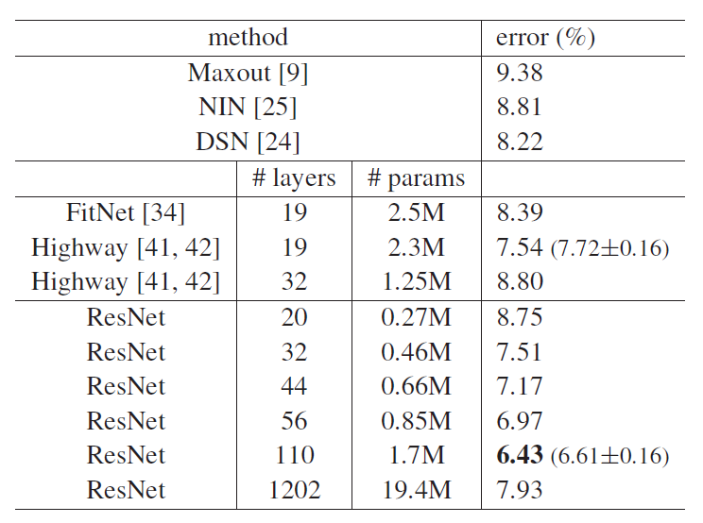
Results
ResNet – Test error
 | # layers | Error(%)
ResNet | 20 | 8.47
ResNet | 32 | 7.81
ResNet | 44 | 6.94
ResNet | 56 | 6.85
ResNet | 110 | 6.75
논문
구현

Slide 15
Conclusion
층이 깊어질수록, iteration이 증가할 수록 error가 감소하는 경향
층이 너무 깊어지면 error 증가
ResNet은 test error를 감소시키는데 한계가 존재
다른 알고리즘이 필요
Learning-Rate는 학습에 매우 중요
다음 발표는 DenseNet입니다

